Slide 1
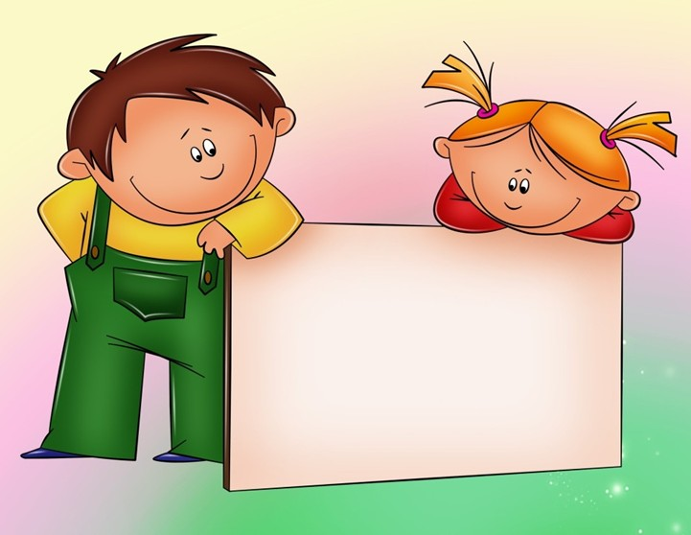
ПРАВИЛА. КАК ЖИТЬ ПО ПРАВИЛАМ.

Slide 2
Закон
«Правильно»
ПРАВИЛА
Образец поведения
Порядок действий

Slide 3
ПРАВИЛА ПОВЕДЕНИЯ ПРИВИВАЮТСЯ С ДЕТСТВА – ВОСПИТАНИЕ.

Slide 4
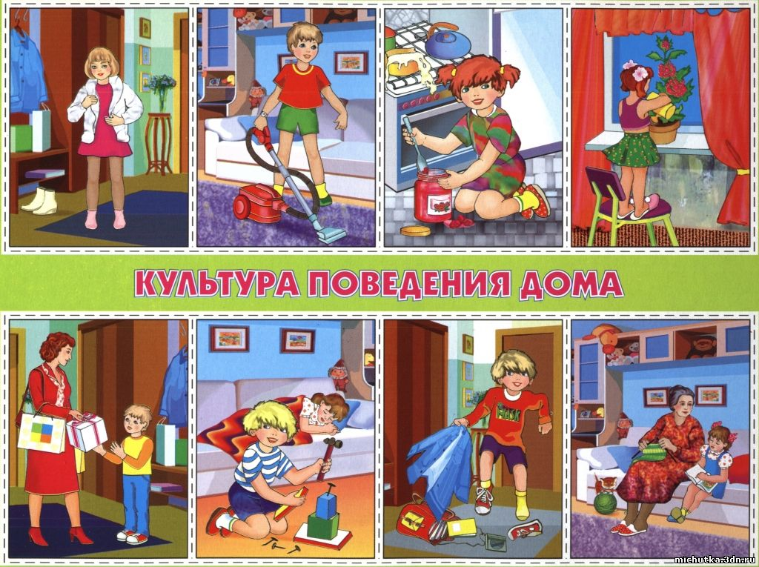

Slide 5
ПРАВИЛА
НОРМЫ
Это всё то, что принято в обществе людей.

Slide 6
НОРМЫ ПОВЕДЕНИЯ, СЛОЖИВШИЕСЯ С ТЕЧЕНИЕМ ДОЛГИХ ЛЕТ-
ОБЫЧАИ
(ЦЕРЕМОНИИ И РИТУАЛЫ В РАЗНЫХ СТРАНАХ И НАРОДАХ).

Slide 7
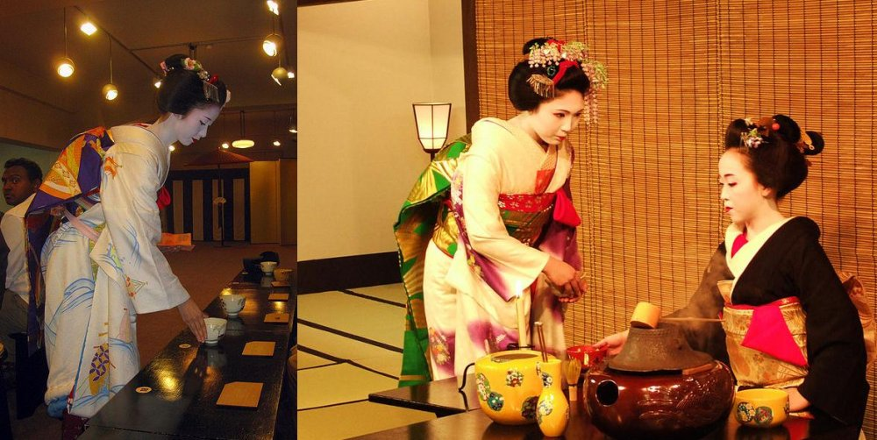
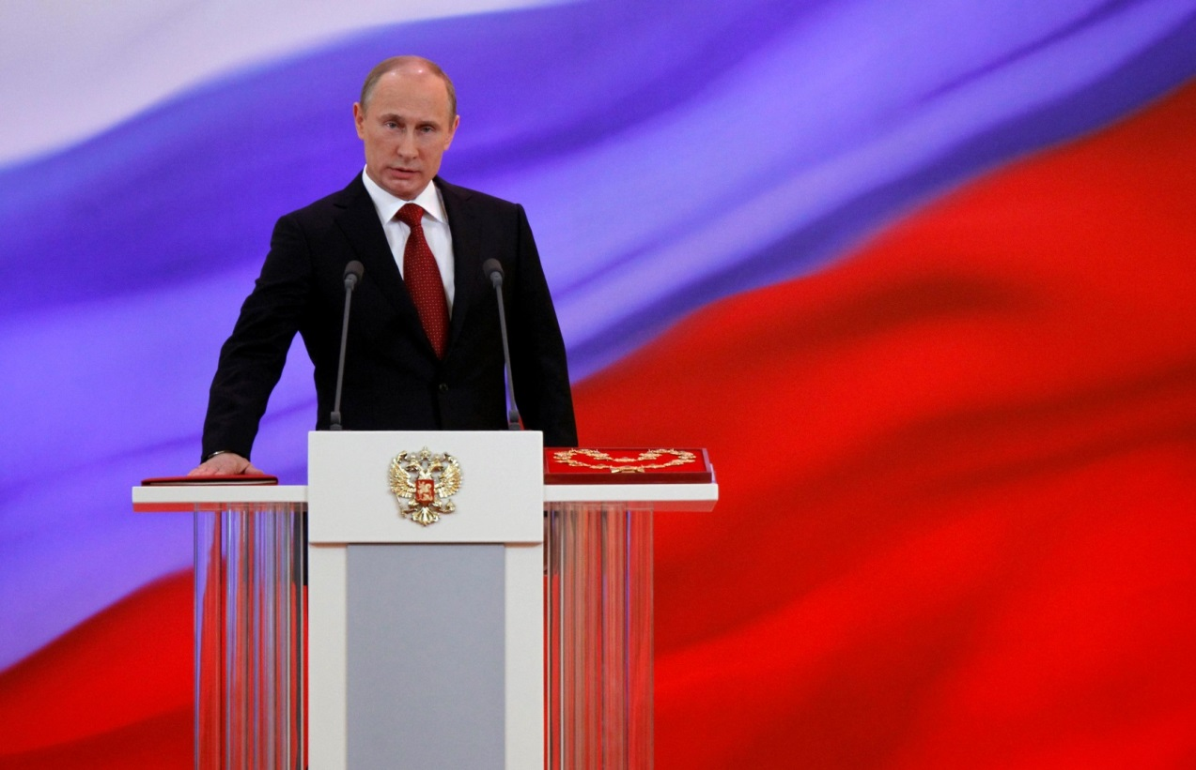
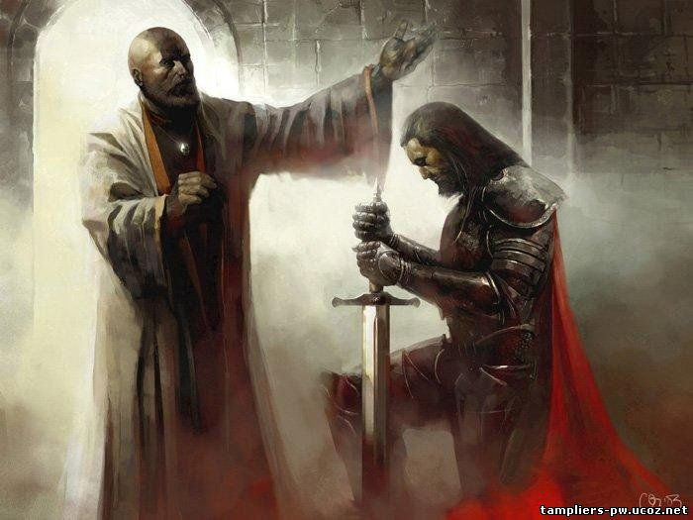
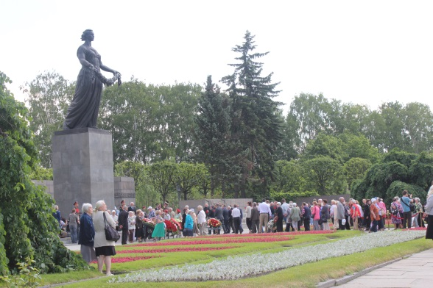

Slide 8
Виды правил (социальных норм):

